Slide 1
計算語言學簡介
陳鍾誠 於金門大學

Slide 2
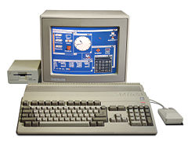
計算語言學=計算+ 語言
輸入語言
(文字串)
計算
語言
輸出結果
(文字、聲音、影像、動作)

Slide 3
計算 + 語言
This is a book
計算
語言
這是一本書

Slide 4
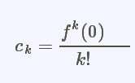
呈現：Latex 轉數學式
c_k = \frac{f^k(0)}{k!}

Slide 5
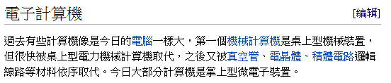
呈現：wiki 格式轉 HTML
== 電子计算器 ==
過去有些计算器像是今日的[[電腦]]一樣大，第一個[[計算機硬體歷史|機械计算器]]是桌上型機械裝置，但很快被桌上型電力機械计算器取代，之後又被[[真空管]]、[[電晶體]]、[[積體電路]]邏輯線路等材料依序取代。今日大部分计算器是掌上型微電子裝置。

Slide 6
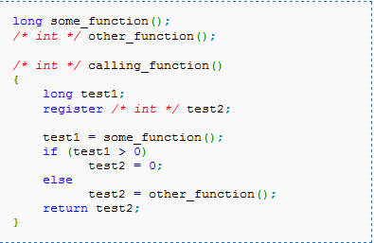
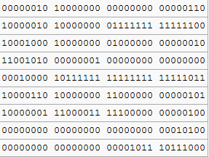
編譯：C 語言轉機器碼

Slide 7
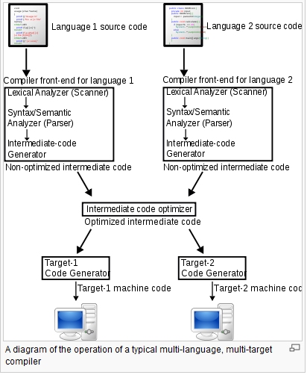
編譯
流程

Slide 8
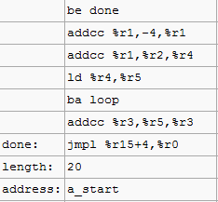
組譯：組合語言轉機器碼

Slide 9
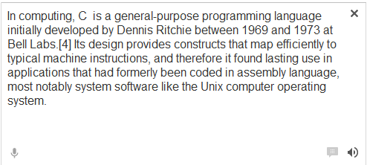
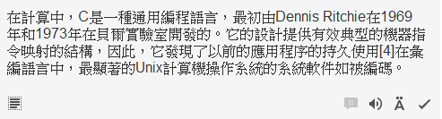
翻譯：英文轉中文

Slide 10
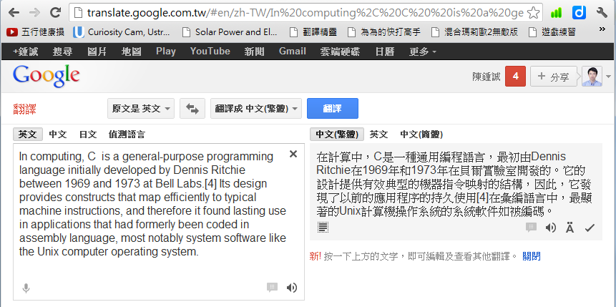
Google 翻譯：英翻中

Slide 11
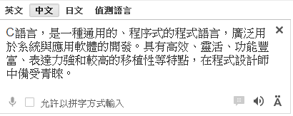
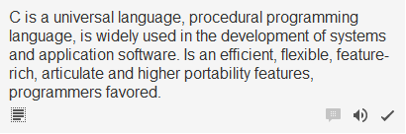
翻譯：中文轉英文

Slide 12
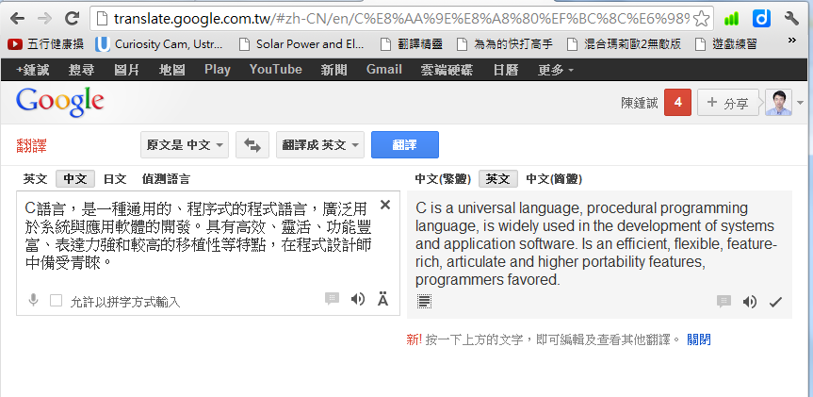
Google 翻譯：中翻英

Slide 13


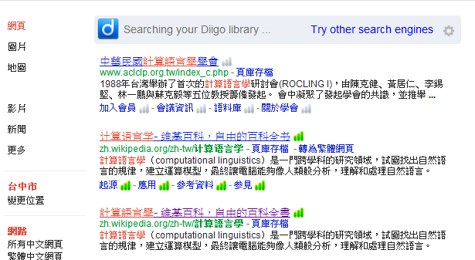
檢索：查詢=> 網頁列表

Slide 14


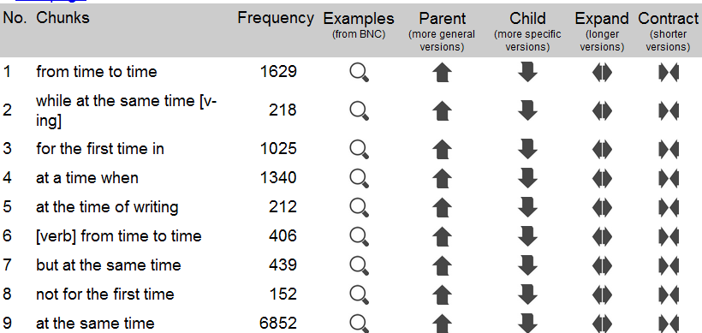
檢索：查詢=> 字詞統計用法

Slide 15

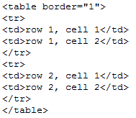

呈現：HTML文字轉表格

Slide 16
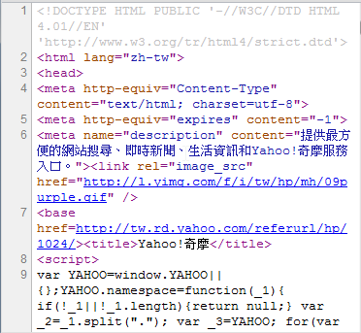
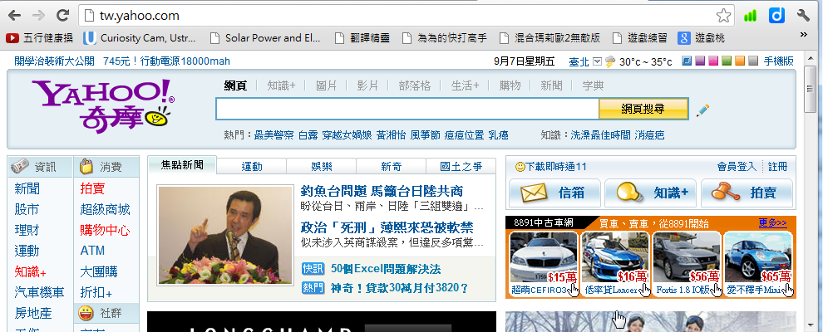
呈現：HTML文字轉網頁

Slide 17
何謂計算語言學？
文字處理、理解、轉換的技術。
自然語言：理解、翻譯
程式語言：編譯、解譯
組合語言：組譯、轉機器碼
維基語法：轉換為 HTML
HTML : 剖析後呈現在瀏覽器
SQL : 剖析後查詢資料庫
Google : 剖析後查詢網路資料

Slide 18
計算語言學 – 意義
狹義：自然語言處理的同義詞
廣義：泛指任何文字處理技術

Slide 19
計算語言學 – 內涵
計算
自然語言
文章字串
程式語言
機器語言
目標
功能
處理
理解
轉換
呈現

Slide 20
自然語言處理
語言生成
詞彙掃描
語法剖析
語意理解
自然語言理解
機器翻譯

Slide 21
程式語言處理
編譯
解譯
組譯
執行

Slide 22
文章字串處理
比對
檢索
轉換
抽取
格式化
呈現

Slide 23
計算語言學 – 課程群
系統程式
編譯器
正規語言
計算理論
自然語言處理
全文檢索

Slide 24
XML
<TAG>
<TAG>
<TAG>
<TAG>
INNER
INNER
</TAG>
</TAG>
<people>
</people>
INNER
XML
<TAG>
<TAG>
<TAG>
<TAG>
INNER
INNER
</TAG>
XML
</TAG>
<mail>
ccckmit@gmail.com
</mail>
<TAG>
<TAG>
<TAG>
<TAG>
INNER
INNER
</TAG>
</TAG>
<name>
ccc
</name>

